Slide 1
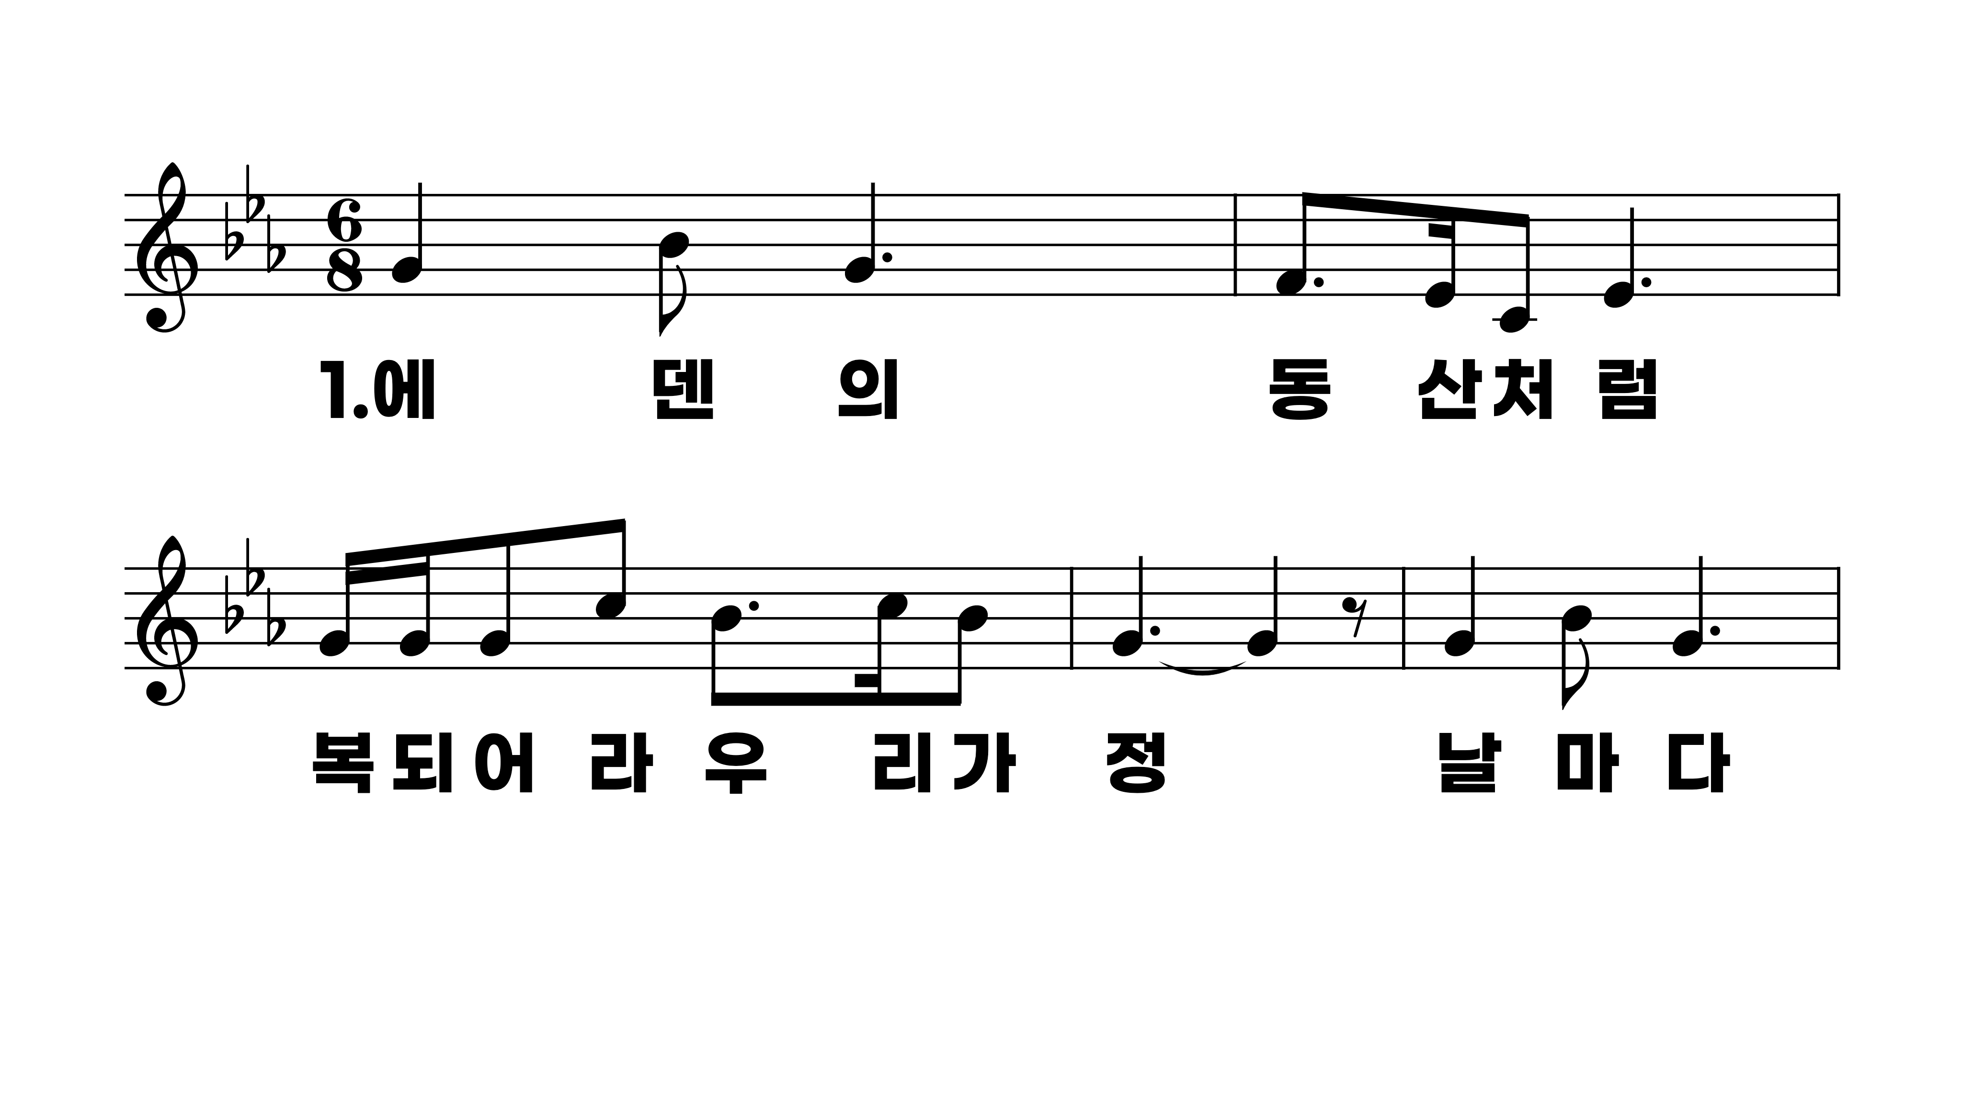
557장 에덴의 동산처럼
1.에덴의동산
2.새들의노래
3.아침의햇살

Slide 2
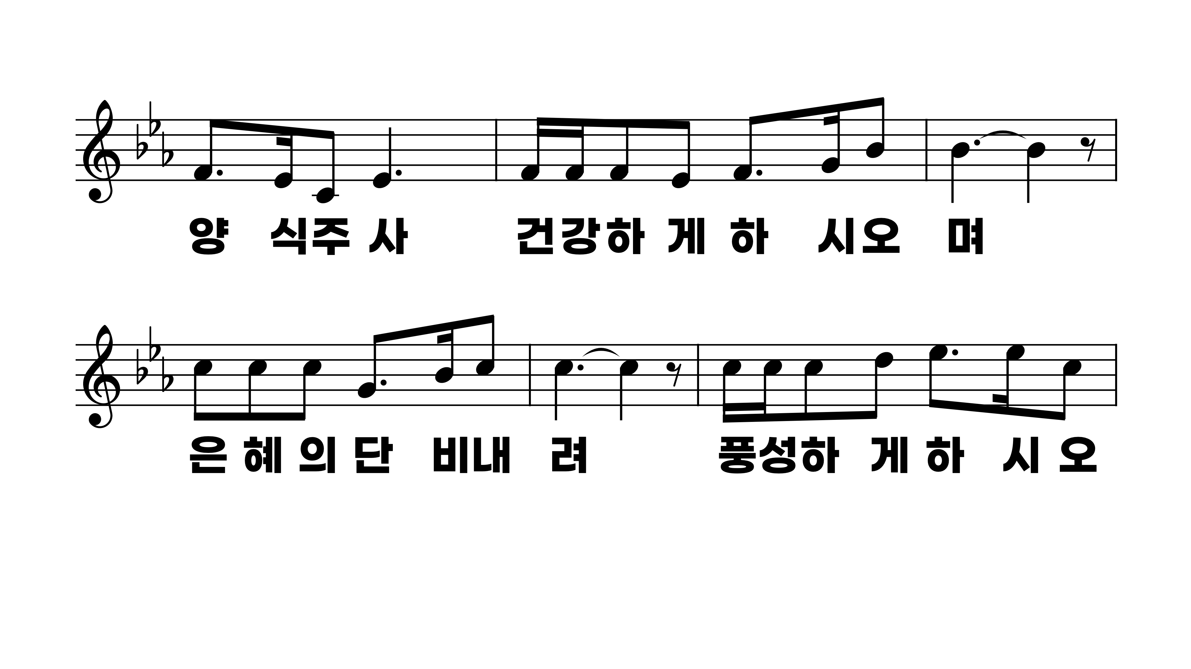
557장 에덴의 동산처럼
1.에덴의동산
2.새들의노래
3.아침의햇살

Slide 3
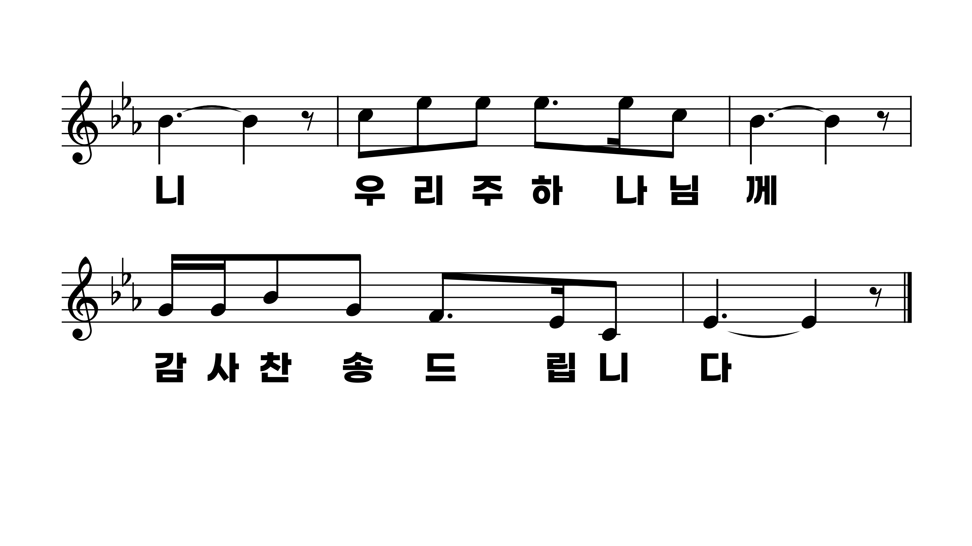
557장 에덴의 동산처럼
1.에덴의동산
2.새들의노래
3.아침의햇살

Slide 4
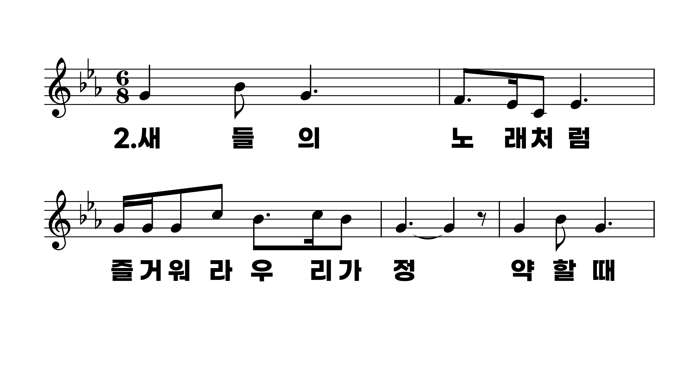
557장 에덴의 동산처럼
1.에덴의동산
2.새들의노래
3.아침의햇살

Slide 5
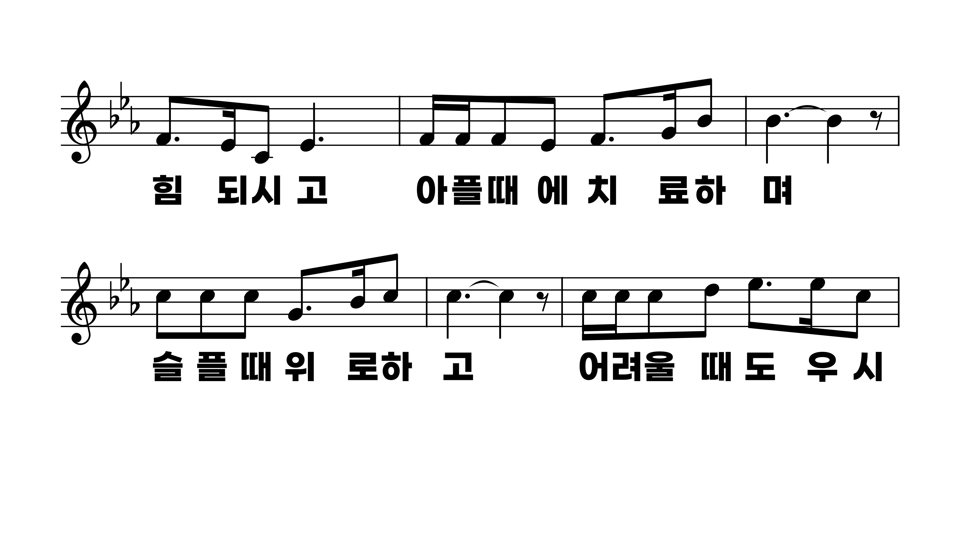
557장 에덴의 동산처럼
1.에덴의동산
2.새들의노래
3.아침의햇살

Slide 6
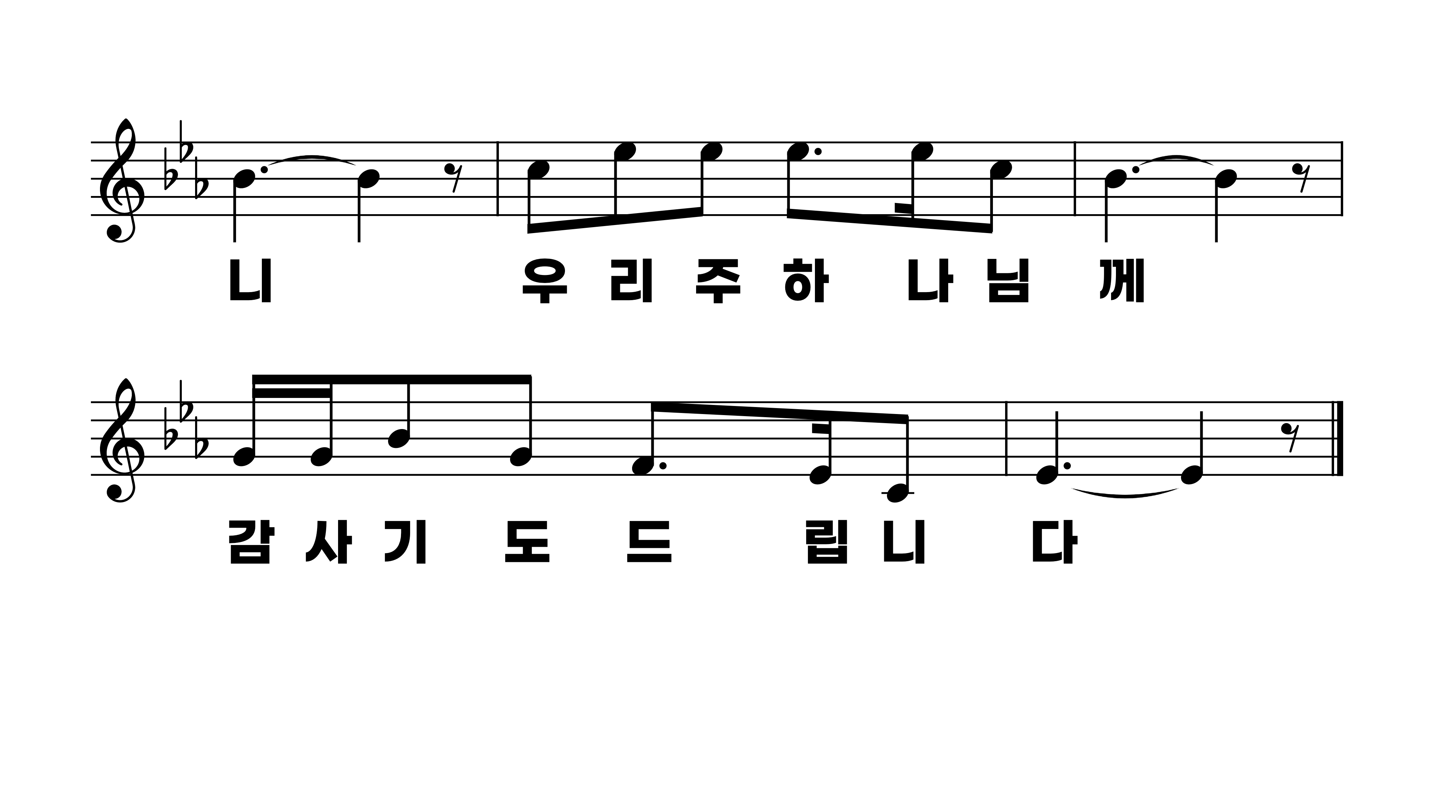
557장 에덴의 동산처럼
1.에덴의동산
2.새들의노래
3.아침의햇살

Slide 7
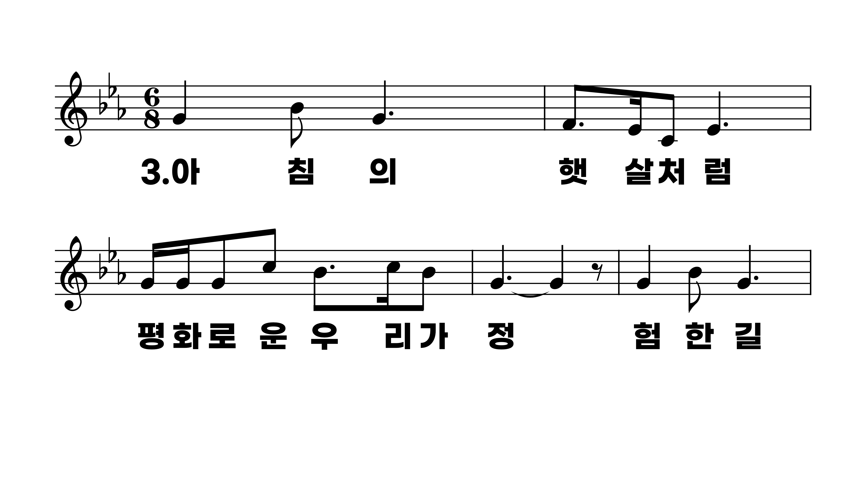
557장 에덴의 동산처럼
1.에덴의동산
2.새들의노래
3.아침의햇살

Slide 8
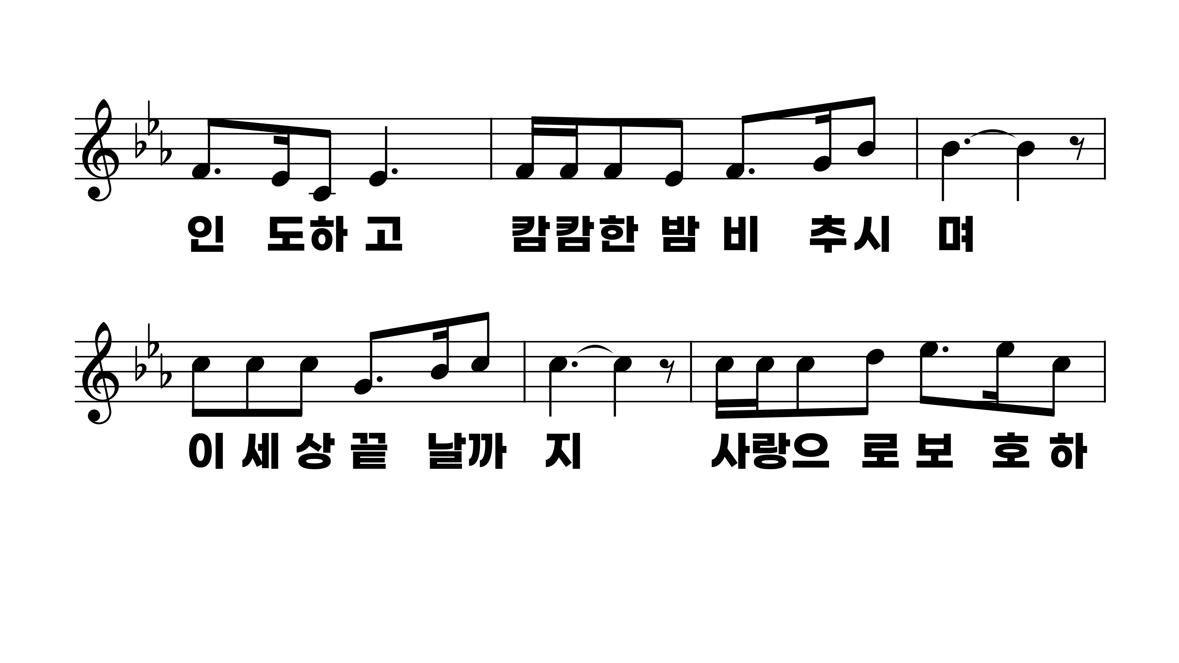
557장 에덴의 동산처럼
1.에덴의동산
2.새들의노래
3.아침의햇살

Slide 9
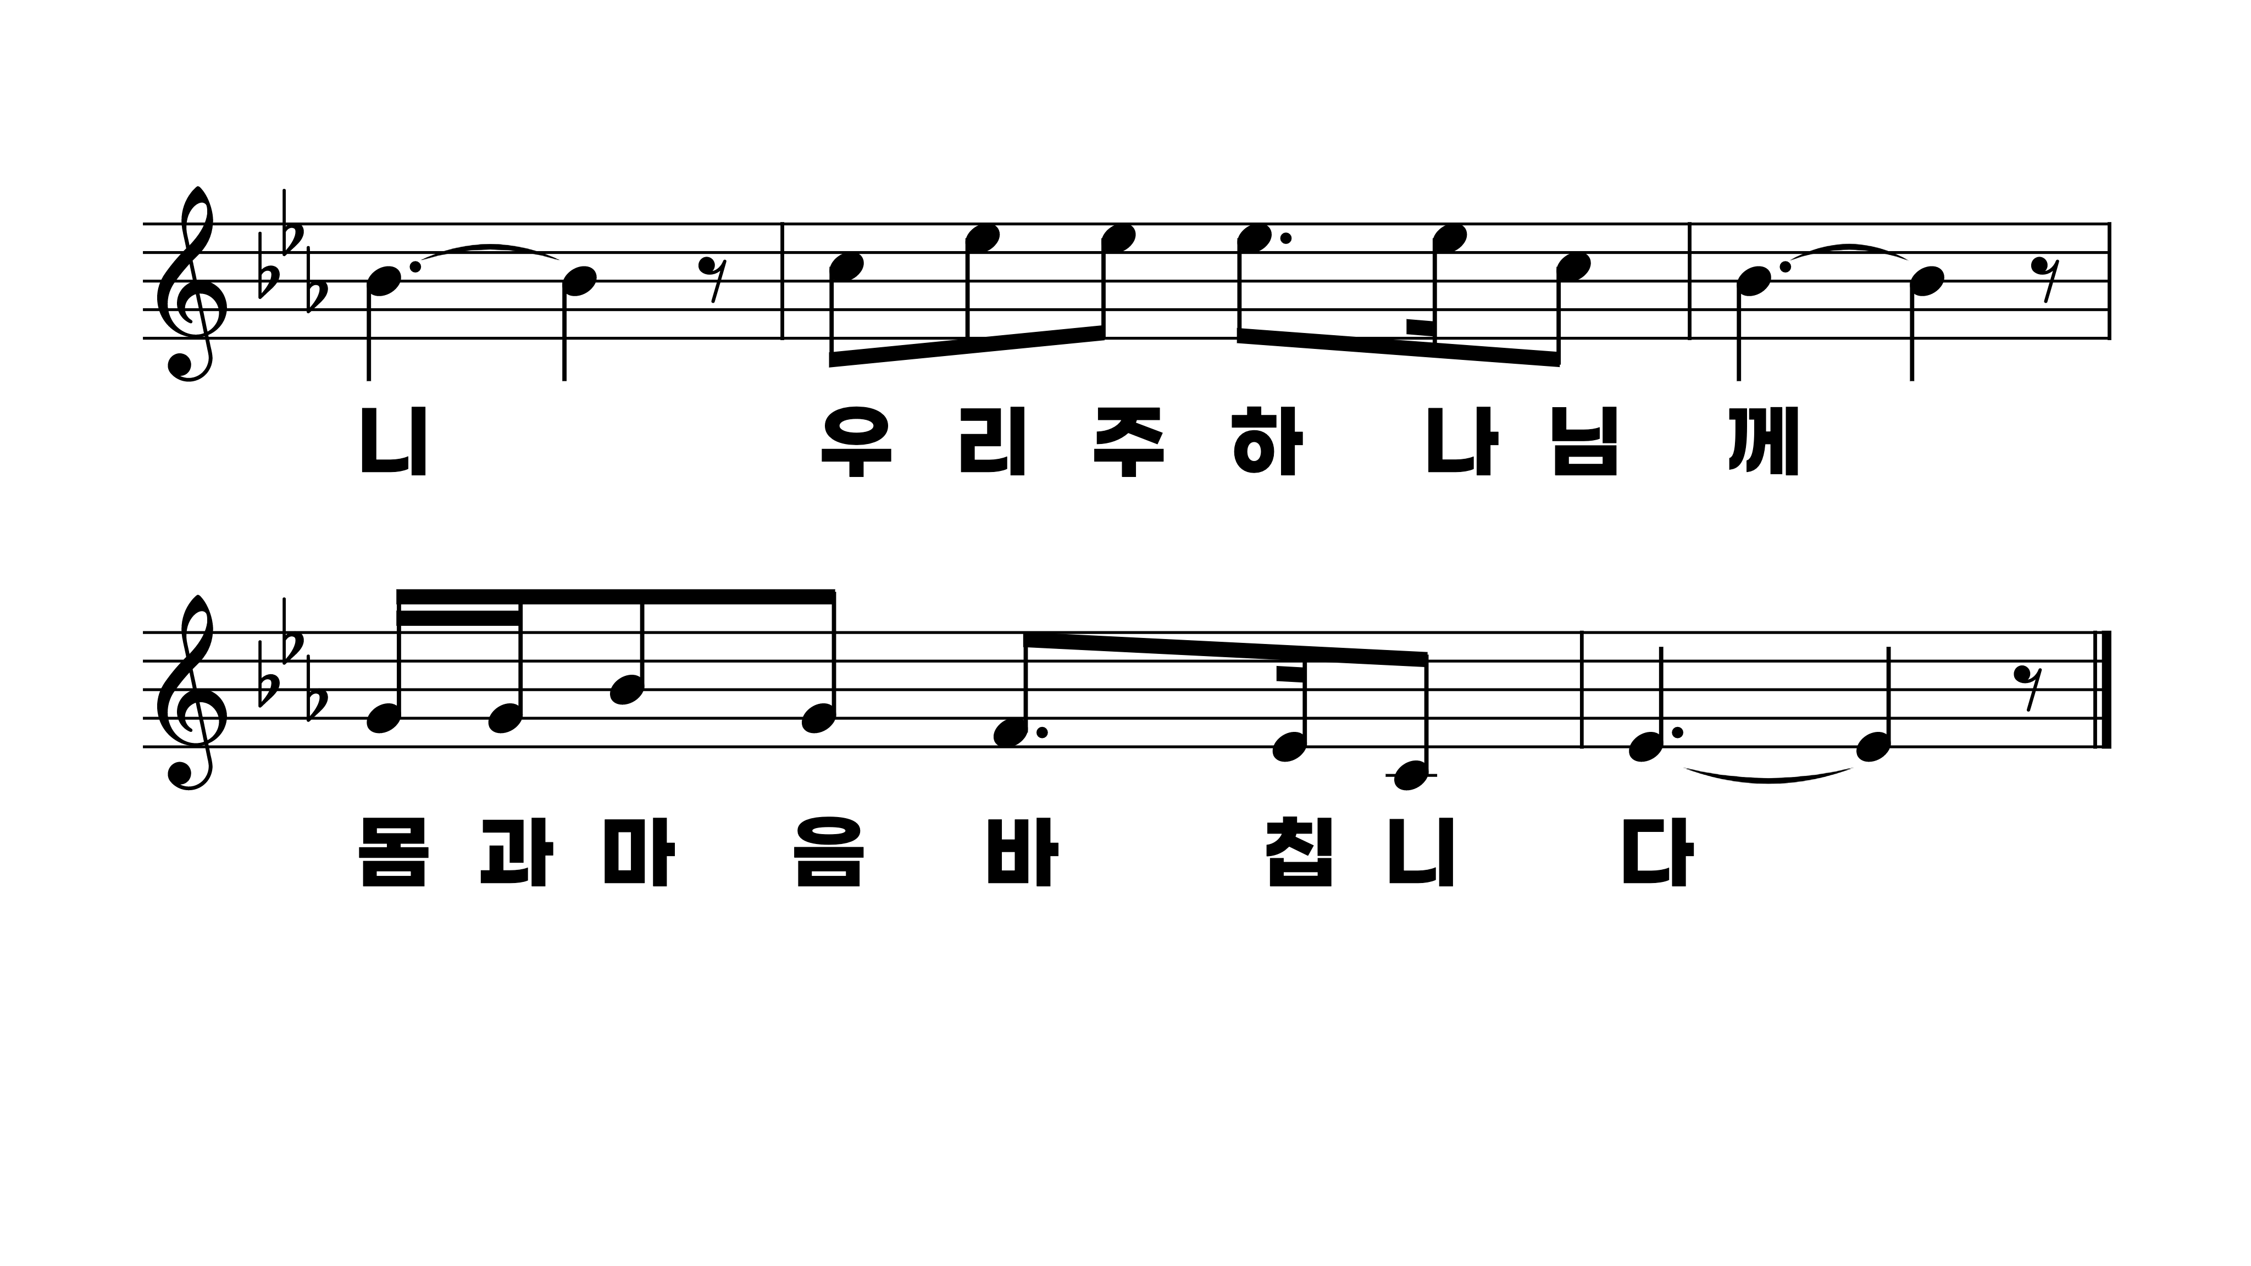
557장 에덴의 동산처럼
1.에덴의동산
2.새들의노래
3.아침의햇살

